Slide 1
テンプレート外出し方式の設計と実装
AIでパワポ自動生成
大下勇次
2026年3月
Notes:
自己紹介と今日の趣旨を簡潔に。「AIを使ってPowerPointを自動生成するツールを作ったので、その紹介をします」

Slide 2
  01 プレゼン作成のジレンマ
02 既存ツールの限界
03 解決策：テンプレート外出し方式
04 ツールの使い方
05 実装の工夫
06 現時点の課題と今後
07 まとめ
CONTENTS
Notes:
全体の流れを示す。共感→問題提起→解決策→具体的な使い方→細部→課題→まとめという構成

Slide 3
01
プレゼン作成のジレンマ
Notes:
ここから共感パートに入る。「プレゼン作って」と言われたときの面倒くささを共有する

Slide 4

プレゼン作成のジレンマ
正直、面倒くさい
構成を考えて、デザインを整えて、文字サイズを調整して、画像を探して配置して……。中身を考える時間よりレイアウト作業に時間を取られていませんか？
Notes:
聴衆の共感を得るスライド。プレゼン作成の面倒さは誰もが感じている共通の悩み

Slide 5
01 プレゼン作成のジレンマ
理想と現実のギャップ
キラキラ輝くスライドのアイコン。美しいデザインを象徴
鉛筆と消しゴムのアイコン。編集の自由さを象徴
リッチな見た目
後から編集できる
デザイン性が高い
柔軟に修正可能
テンプレートが美しい
テキストを自由に書き換えられる
フォントや配色が洗練されている
ページの追加削除も簡単
しかし……
しかし……
後から特定ページだけ直せない
見た目がどうしても地味
画像なので文字の差し替え不可
デザインの統一感が出しにくい
再編集のたびに全部作り直し
不明なオブジェクトが残りがち
Notes:
プレゼン自動生成の世界では「見た目のリッチさ」と「後からの編集しやすさ」がトレードオフになっている。この両立が今回のツールの狙い

Slide 6
01 プレゼン作成のジレンマ
リッチさか、編集しやすさか。どっちかを諦めるしかなかった
既存のAIプレゼン生成ツールに共通する課題
Notes:
問題提起のキーメッセージ。このジレンマを解決するのが今回のツールだと予告する

Slide 7
02
既存ツールの限界
Notes:
具体的に既存ツールをひとつずつ見ていく。それぞれの良い点と限界を正直に伝える

Slide 8

02 既存ツールの限界
nanoBanana（画像生成）
画像としてスライドを生成する方式。日本語の文字出力も改善され、1回きりのスライドなら十分使える品質。ただし特定ページだけの編集が難しく、修正のたびに全体を再生成する必要がある。
Notes:
nanoBananaの評価は条件付き。「1回だけ使うスライドなら」という限定評価であることを強調する。nanoBananaになって以降は日本語の文字出力が改善された

Slide 9

02 既存ツールの限界
Genspark スライド生成
Gensparkのスライド生成AI機能を使う方法。編集は可能だが見た目がリッチとは言えない。目に見えない不明なオブジェクトが残ることもあり、手直しにも手間がかかる。
Notes:
Gensparkのスライド生成機能とClaude Codeでのパワポ生成は同じ課題を抱える。編集可能だが見た目が見劣りする

Slide 10

02 既存ツールの限界
Claude Codeで直接生成
Claude Codeにpptxを直接作らせる方法。編集はできるがデザインの統一感が出しにくい。独特な不可視オブジェクトが残り、後から修正する際にも手間がかかる。
Notes:
Claude Code単体でのパワポ生成も試したが、リッチな見た目という点では物足りなかった

Slide 11
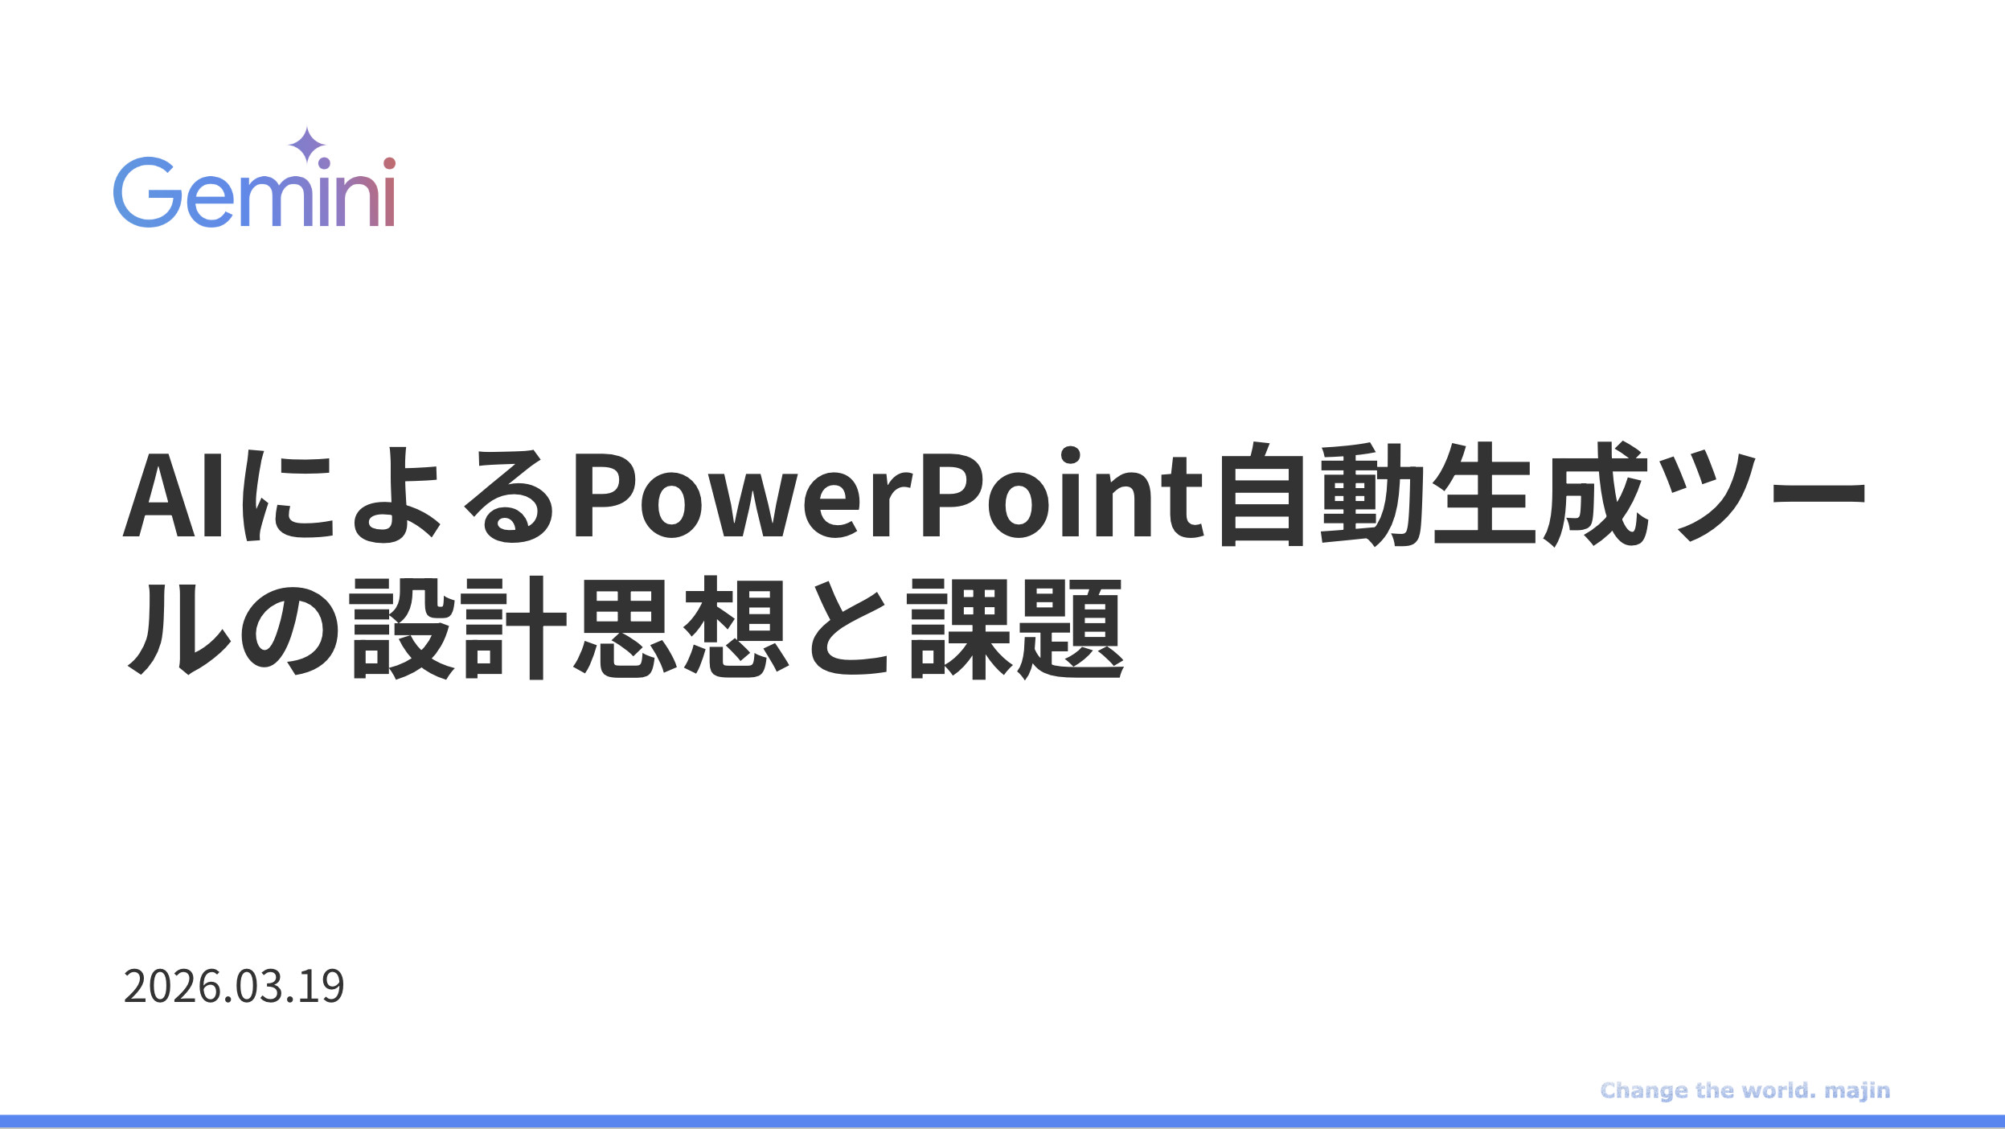
02 既存ツールの限界
まじん式（GAS方式）
Google Apps Script上で動くスクリプト。AIと相談して骨子を作り、事前に組み込まれたテンプレートに流し込む方式。綺麗なスライドが作れるが、テンプレートがハードコーディングされていて拡張しにくい。
Notes:
まじん式のアプローチは良かった。骨子作成とデザイン実装を分離するという発想は今回のツールにも引き継いでいる。ただしテンプレートの差し替えにはコード改変が必要だった

Slide 12


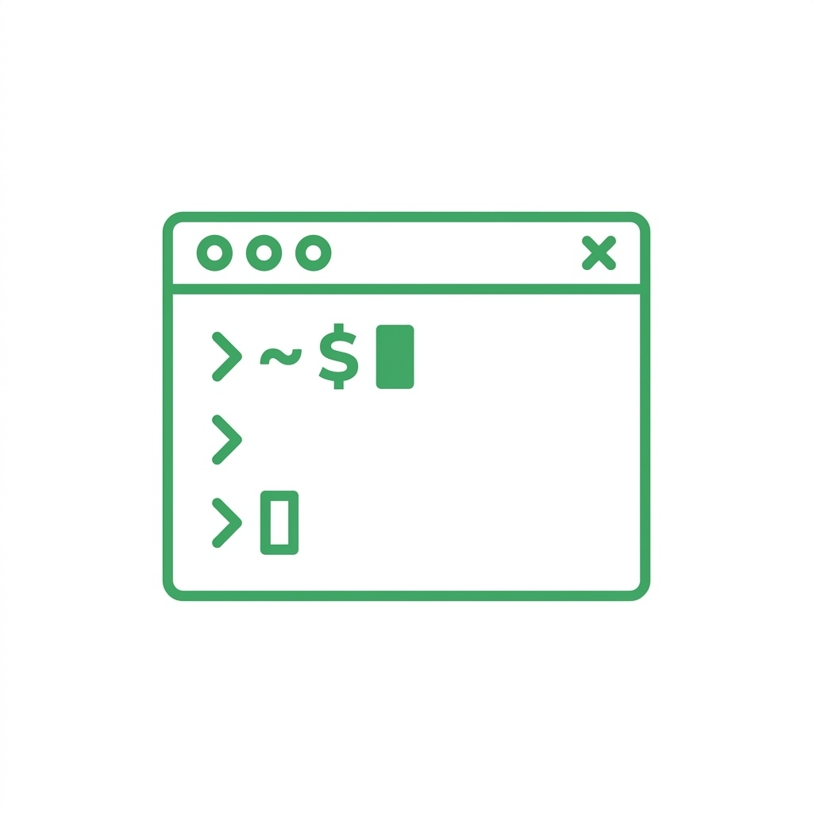


02 既存ツールの限界
既存手法の比較まとめ
nanoBanana
Genspark スライド
見た目はリッチだが画像形式のため特定ページの編集が困難。1回きりの用途向き。
編集可能だが見た目が地味。不明オブジェクトが残る課題もある。
Claude Code
まじん式
求められるもの
柔軟に生成できるがデザイン品質が低い。手直しの手間も大きい。
テンプレ方式で綺麗だがハードコーディングのため拡張が難しい。
リッチな見た目と編集のしやすさを両立し、テンプレートを自由に拡張できる仕組み。
Notes:
5つを並べて比較することで、それぞれの得意不得意を一覧で把握できるようにする。最後の5枚目が「じゃあ何が必要か」という次セクションへの橋渡し

Slide 13
03
テンプレート外出し方式
Notes:
いよいよ今回作ったツールの核心部分。まじん式の良い部分を引き継ぎつつ、テンプレートを外部ファイル化した

Slide 14
03 テンプレート外出し方式
テンプレートを.pptxファイルで外出しにすればいい
まじん式の「骨子とデザインの分離」を継承した発想
Notes:
解決策の核心を一言で伝える。テンプレートをコードから切り離してファイル化するというシンプルなアイデア

Slide 15
03 コンセプト：3つの分離
01
02
03
AIが考える
テンプレで飾る
機械的に組む
テーマ、対象、目的を確認し、スライド構成を提案。最終的にJSONとして出力する。AIの創造性が活きる領域。
.pptxファイルとして用意されたテンプレート群。追加、編集、削除が自由。デザインの品質はここで担保する。
JSONの指示通りにテンプレートへ文字やデータを流し込む。AIは関与せず、確実で再現性の高い処理。
Notes:
ツールの設計思想は「考える部分」「見た目の部分」「組み立てる部分」の3つを明確に分離すること。それぞれに最適な担い手を割り当てている

Slide 16
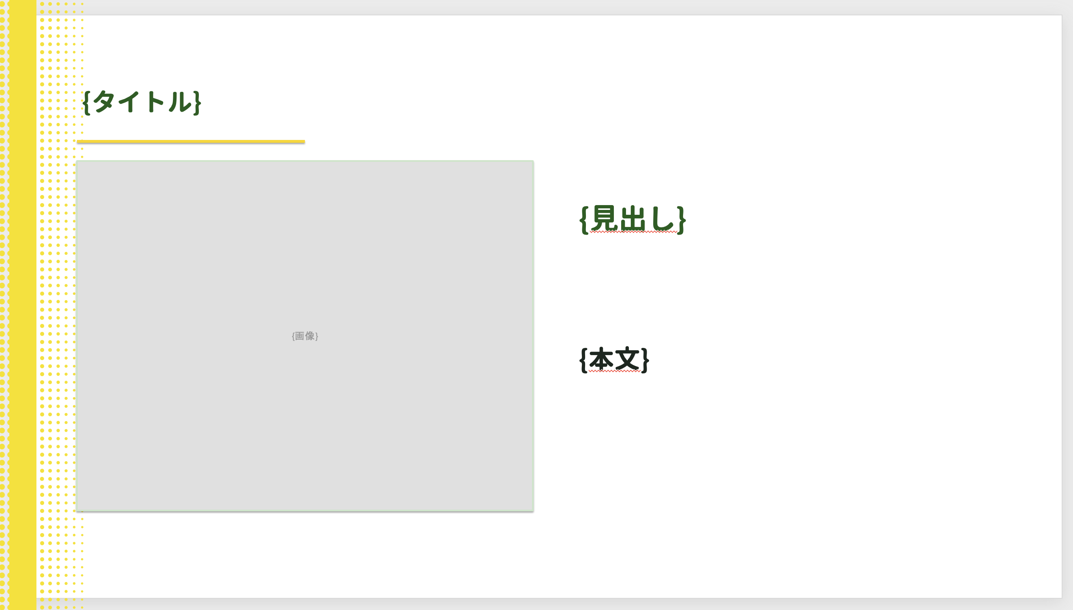
03 テンプレート外出し方式
テンプレートの仕組み
.pptxファイル内にプレースホルダー（「タイトル」「本文」「画像」等）を配置。発表者ノートにページの説明を記入。ツールがこれを読み取りテンプレとして認識する。
Notes:
テンプレートの具体的な構造を見せる。実際のpptxファイルを開いた画面を見せると分かりやすい

Slide 17
03 テンプレート外出し方式
テンプレ方式の3つの強み
追加も編集も削除も自由自在
ハードコーディングからの解放
1
2
3
自由に追加
簡単に編集
すぐに削除
プラスマークのアイコン。追加の容易さを象徴
鉛筆のアイコン。編集の手軽さを象徴
ゴミ箱のアイコン。削除の簡単さを象徴
新しいデザインを.pptxファイルとして追加するだけ。コードの書き換えは一切不要。
PowerPointで直接テンプレを開いて修正可能。デザイナーでも扱える。
不要なテンプレはファイルを消すだけ。テンプレの入れ替えも即座に対応。
Notes:
まじん式との最大の違いがここ。テンプレートの管理がファイル操作だけで完結する点を強調する

Slide 18
04
ツールの使い方
Notes:
具体的な操作フローを見せていく。4つのステップに分けて説明する

Slide 19
04 ツールの使い方
4ステップで完成する流れ
テンプレ選択
ブラウザでツールを開き、使いたいテンプレートを選択。「プロンプト生成」ボタンを押すと、使えるレイアウト情報を含んだプロンプトが自動生成される。
AIと相談
生成されたプロンプトをClaude等のAIに渡す。テーマ、対象、目的を確認後、スライド構成の骨子を提案してくれる。
JSON出力
AIが骨子に基づいてJSON形式でスライド定義を出力。各ページのレイアウト、タイトル、本文等が全て含まれる。
貼り付けて生成
JSONをツールの貼り付け欄に入力し「PPTX作成」ボタンを押す。テンプレートへの流し込みが自動実行され、完成品がダウンロードされる。
Notes:
全体の流れを俯瞰で把握してもらう。この後の数スライドで各ステップを詳しく見せる

Slide 20
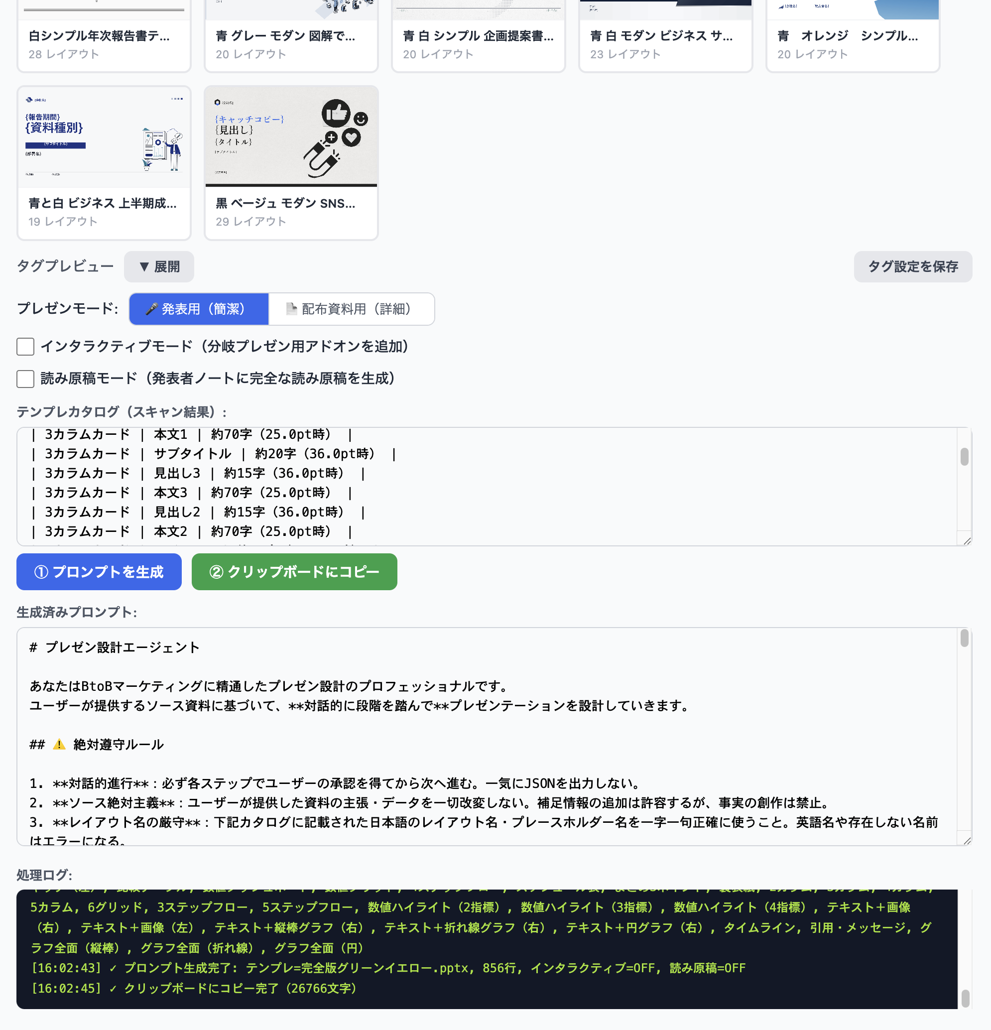
04 STEP1：テンプレ選択とプロンプト生成
ボタン1つでプロンプト完成
テンプレートを選択して「プロンプト生成」を押すだけ。選んだテンプレに含まれるレイアウト一覧（表紙、本文、比較、グラフ等）が自動でプロンプトに組み込まれる。
Notes:
プロンプトにはテンプレートの全レイアウト情報が含まれるため、AIが適切なレイアウトを選択できる仕組みになっている

Slide 21
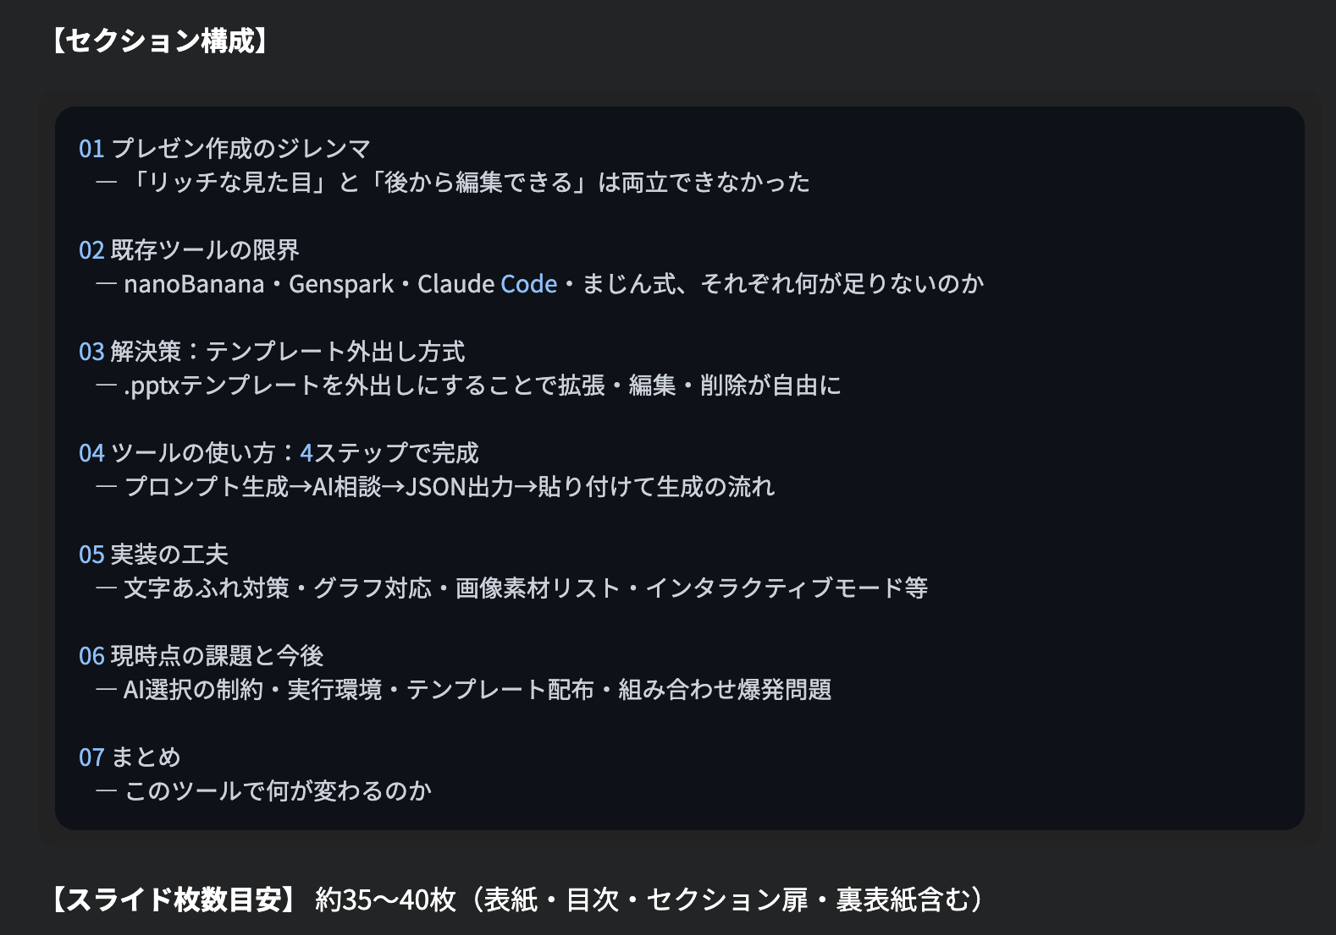
04 STEP2：AIとの対話で骨子を作る
AIが構成を提案してくれる
プロンプトとソース資料をAIに渡すと、テーマ、対象、目的をヒアリングした上でスライド構成を提案。短いプレゼンなら詳細版も出力。長い場合はコンテキスト圧縮を避けるため途中チェックを省略する。
Notes:
長いプレゼンで途中チェックを省略する理由は、コンテキストウィンドウの圧縮処理が挟まると正確さが失われるため。これは設計上の重要な判断

Slide 22
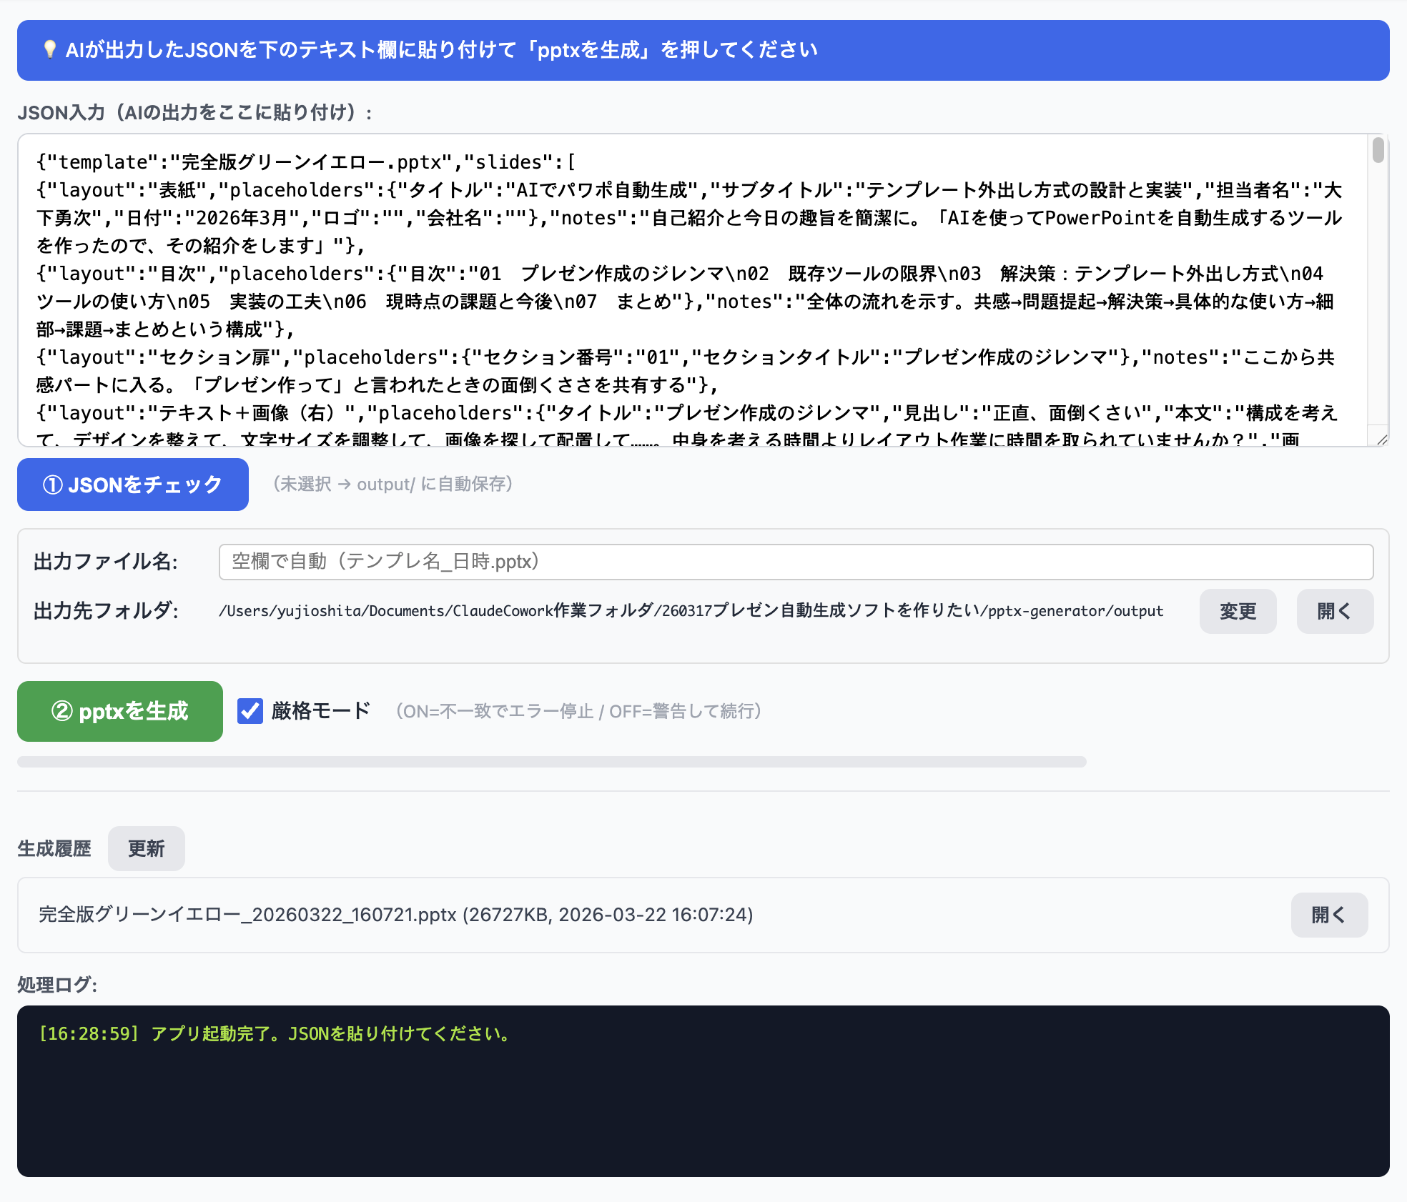
04 STEP3：JSON形式で出力
構造化されたデータとして出力
AIがスライド定義をJSON形式で出力。各ページのレイアウト名、プレースホルダーの内容、発表者ノートが全て構造化されている。このJSONがツールへの入力データになる。
Notes:
JSONという構造化フォーマットを使うことで、AIの出力を機械的に処理できる。ここがこのツールの設計の肝

Slide 23
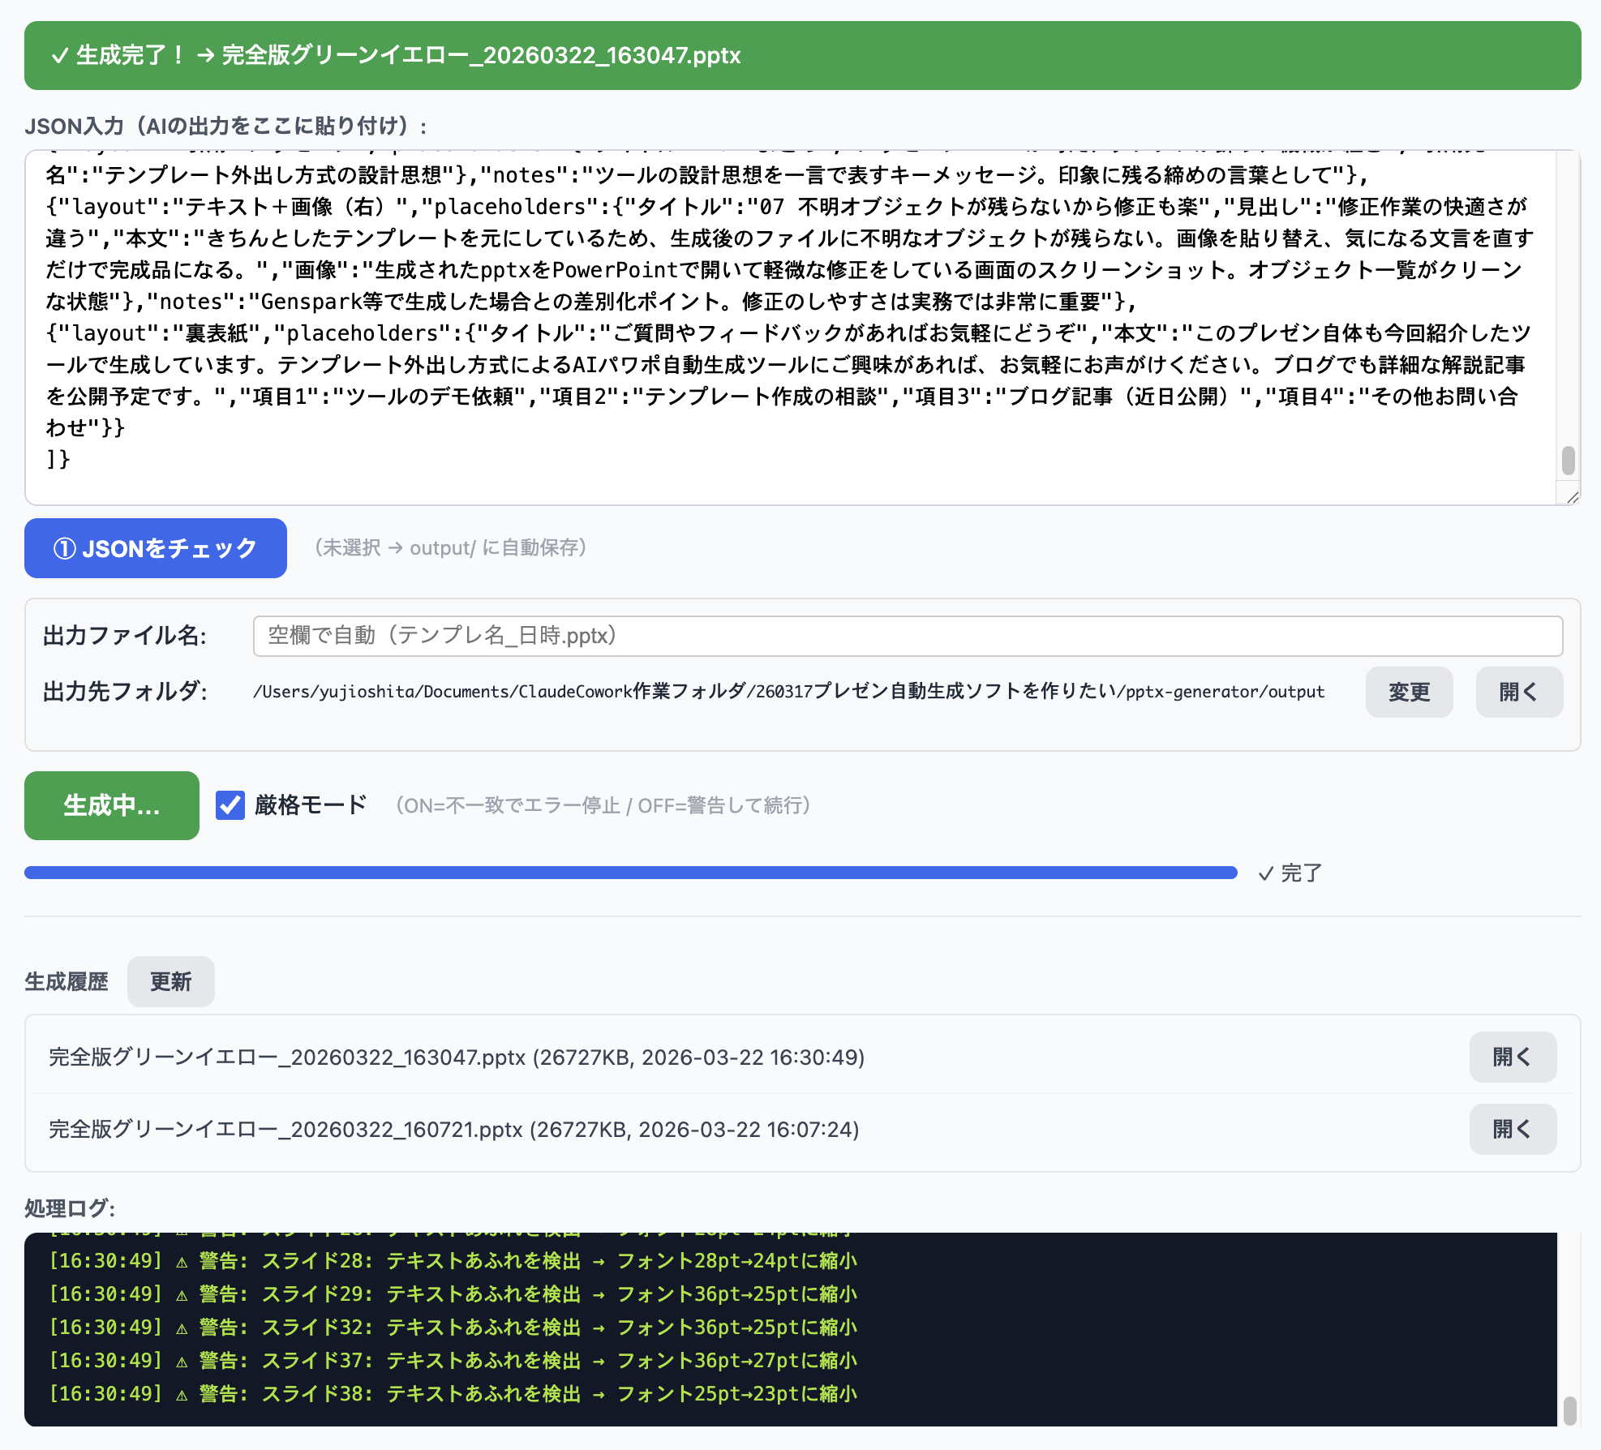
04 STEP4：貼り付けてPPTX生成
あとはボタンを押すだけ
JSONをツールに貼り付けて「PPTX作成」ボタンを押す。テンプレートの選択、プレースホルダーへの流し込み、文字サイズ調整が全て自動で実行され、完成したpptxがダウンロードされる。
Notes:
この処理は完全に機械的。AIは関与せず、JSONの指示通りにテンプレートへの流し込みを行うだけ

Slide 24

04 完成イメージ
生成されたスライドの例
テンプレートに基づいたリッチなデザインで、テキストや数値が正しく配置された状態で出力される。不明なオブジェクトも残らないので、後からの微修正も容易。
Notes:
実際の出力結果を見せるのが最も説得力がある。複数スライドのサムネイル一覧を見せるとインパクトが大きい

Slide 25
05
実装の工夫
Notes:
細かいが大事な実装ポイントを紹介していく。文字あふれ対策、グラフ、画像、付加機能など

Slide 26
05 実装の工夫
自動処理される3つの機能
手作業を減らす仕組み
01
02
03
縮小矢印のアイコン。フォントサイズ自動調整を象徴
棒グラフのアイコン。グラフ自動生成を象徴
写真フレームのアイコン。画像プレースホルダーを象徴
文字あふれ検知
グラフ自動生成
画像説明の出力
テキストがテンプレの枠を超える場合、フォントサイズを自動で縮小して収める処理が組み込まれている。
棒グラフ、折れ線グラフ、円グラフの3種をテンプレに用意。JSONのデータで正しいグラフを自動表示。
画像プレースホルダーには「どんな画像を入れるべきか」の説明文を出力。素材選定の手がかりになる。
Notes:
これらの自動処理があることで、JSON貼り付け後の手作業が大幅に減る。特に文字あふれ対策は地味だが重要

Slide 27
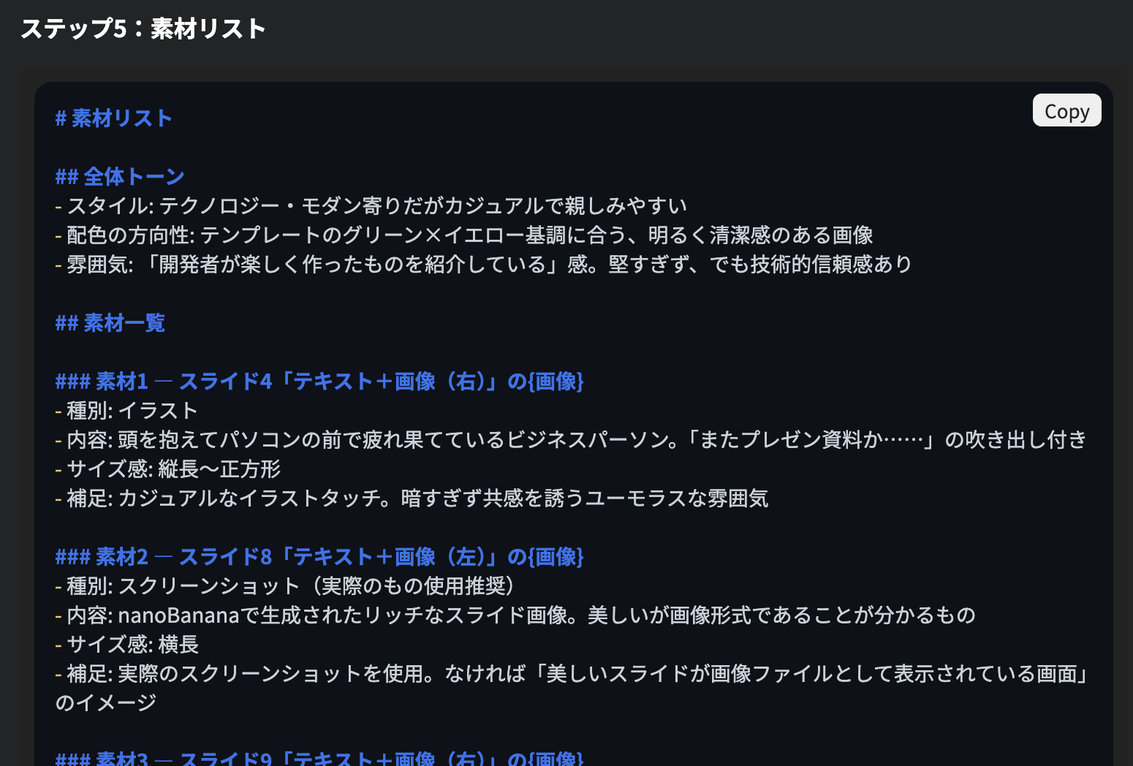
05 画像素材はAIで補完できる
素材リストをそのまま渡す
ツールはスライド全体のトーンとスライド別の必要画像をリストとして出力する。これをGenspark経由のnanoBananaに渡せば、必要な枚数の画像を一気に生成できる。
Notes:
画像素材の生成と補完はGenspark経由のnanoBananaが現実的。2026年いっぱいはクレジット消費なく使える見込み

Slide 28
05 インタラクティブモードと読み原稿モード
01
インタラクティブモード
02
読み原稿モード
分岐ありプレゼンに対応。チェックボックス1つでプロンプトが切り替わり、「Aに興味ある方はこちら」のような分岐設計を前提にした構成をAIが提案する。
オンにすると発表者ノートに読み原稿を自動出力。オフにすると要点のみになり出力文字数が減るため、長いプレゼンでもJSONが安定して出力されやすくなる。
Notes:
付加機能の紹介。どちらもチェックボックス1つで切り替わるので使い方は簡単

Slide 29
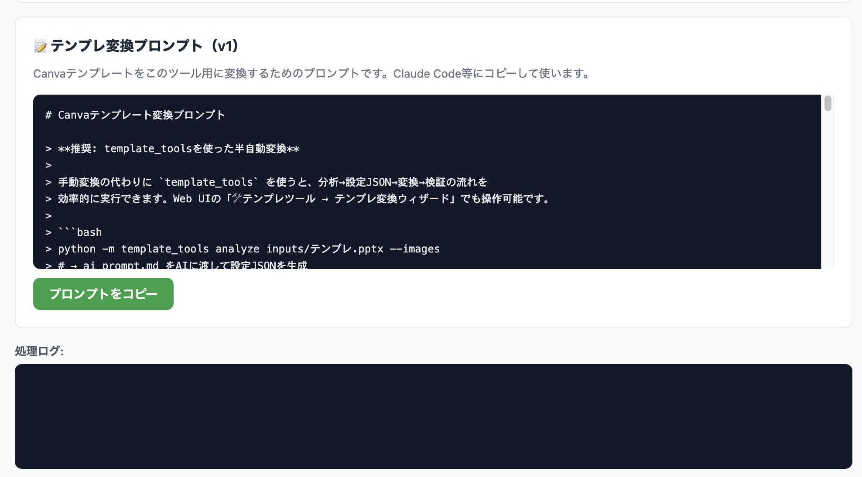
05 テンプレ作成もAIで楽にできる
Claude Codeにお願いする
テンプレ作成が面倒な場合はClaude Codeに依頼できる。「このパワポをツール用テンプレに直して」と頼むだけ。お願い用プロンプトはツール内マニュアルから一発コピーできる。
Notes:
テンプレ作成のハードルをClaude Codeで下げている。プロンプトのブラッシュアップも継続中

Slide 30
06
現時点の課題と今後
Notes:
正直に課題を共有する。完璧ではないが改善の道筋は見えていることを伝える

Slide 31
06 現時点の課題と今後
4つの課題を正直に共有
AI選択の制約
実行環境
Claudeが最も安定
導入のハードル
1
対応状況
2
現状と目標
Claudeは長大なJSON出力にも対応可能で最も安定して動作する
現状はローカルサーバー＋ブラウザ方式でPython環境が必要
Geminiは1回の出力が短くなりがちで動作が不安定な可能性あり
職場環境への導入が難しいという課題がある
ChatGPTは未検証。今後テストが必要
将来的に.app（Mac）と.exe（Windows）対応を目指す
テンプレ配布
組み合わせ爆発
ライセンスの問題
テンプレ数の問題
3
注意点
4
具体例
現在のテンプレはCanvaからDLしたものを元に加工している
比較ページは2つ、3つ、4つ……と全パターンの用意が必要
Canva利用規約で素材の再配布が禁止されている可能性がある
グラフも棒、折れ線、円をそれぞれ用意しなければならない
配布時は自作テンプレか再配布可能な素材を使う必要あり
テンプレの動的生成には未対応。将来の課題として認識
Notes:
課題を隠さず共有することで信頼感を得る。それぞれに対して改善の方向性も示していることがポイント

Slide 32
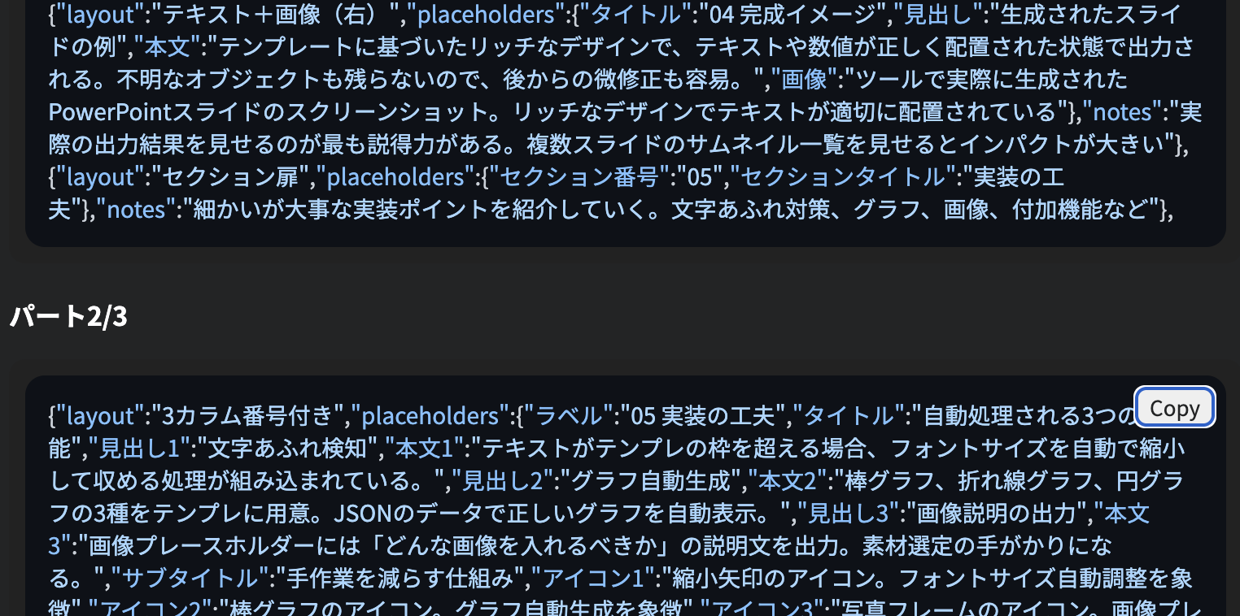
06 JSON分割出力の問題と対策
長いJSONの取り扱い
非常に長いプレゼンではAIがJSONを分割出力する場合がある。分割された各パートが独立したJSONになるとエラーの原因に。「繋げたら1つのJSONになるように」という明示的指示で対処できる。
Notes:
実用上のTipsとして紹介。Claude使用時にもこの問題は起こりうるので、プロンプトに明示的な指示を含めている

Slide 33
06 現時点の課題と今後
将来のロードマップ
1
2
3
短期
中期
長期
〜3ヶ月以内
〜半年以内
〜1年以内
プロンプトの精度向上とテンプレート拡充
.app形式（Mac）と.exe形式（Windows）への対応
テンプレートの動的生成対応（組み合わせ爆発の解消）
nanoBanana連携のワークフロー確立
UI改善とインストール不要化の検討
グラフ種別の自動選択機能の実装
Notes:
課題に対する改善ロードマップを示すことで、開発が継続していることを伝える

Slide 34
07
まとめ
Notes:
全体の振り返りと、このツールで何が変わるのかを端的にまとめる

Slide 35
07 まとめ
このツールで変わること
リッチ＋編集可能
1
テンプレートベースで美しいデザイン
見た目の品質
pptx形式だから後から自由に修正
テンプレ外出し方式
拡張の自由度
2
追加、編集、削除がファイル操作だけ
コード改変なしでデザイン刷新
AI＋機械的処理の分離
設計の明快さ
3
AIは構成を考える創造的な仕事に集中
流し込みは確実な機械処理に任せる
Notes:
3つのポイントに集約して記憶に残す。「リッチで編集可能」「テンプレ自由」「AI×機械の役割分担」

Slide 36
07 まとめ
AIが考え、テンプレが飾り、機械が組む
テンプレート外出し方式の設計思想
Notes:
ツールの設計思想を一言で表すキーメッセージ。印象に残る締めの言葉として

Slide 37

07 不明オブジェクトが残らないから修正も楽
修正作業の快適さが違う
きちんとしたテンプレートを元にしているため、生成後のファイルに不明なオブジェクトが残らない。画像を貼り替え、気になる文言を直すだけで完成品になる。
Notes:
Genspark等で生成した場合との差別化ポイント。修正のしやすさは実務では非常に重要

Slide 38
ご質問やフィードバックがあればお気軽にどうぞ
このプレゼン自体も今回紹介したツールで生成しています。テンプレート外出し方式によるAIパワポ自動生成ツールにご興味があれば、お気軽にお声がけください。ブログでも詳細な解説記事を公開予定です。
ツールのデモ依頼
テンプレート作成の相談
ブログ記事（近日公開）
その他お問い合わせ

